Slide 1
第五章 回溯法

Slide 2
学习要求：
☺理解回溯法的深度优先搜索策略
☺掌握用回溯法解题的算法框架
(1)子集树算法框架
(2)排列树算法框架
☺ 通过应用范例学习回溯法的设计策略

Slide 3
5.1 回溯法的算法框架
(与5.2共2学时)

Slide 4
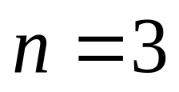
回溯法-问题的解空间
P114
用回溯法解问题时，应明确定义问题的解空间。
问题的解空间至少应包含问题的一个(最优)解。
0-1背包问题：
C=30,W=[16,15,15],V=[45,25,25]
其解空间是：
{(0,0,0),(0,1,0),(0,0,1),(1,0,0),(0,1,1),(1,0,1),(1,1,0),(1,1,1)}

Slide 5
回溯法
P115
A
1
0
B
C
1
0
1
0
D
E
F
G
1
0
1
0
1
0
1
0
H
I
J
K
L
M
N
O
110
011

Slide 6
回溯法-基本思想
P115
两种结点：活结点和死结点
A
不能向纵深方向移动
深度优先
B
C
D
E

Slide 7
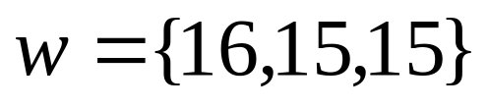
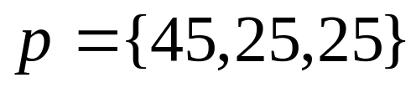
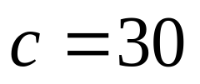
回溯法-0-1背包问题
P115
A
1
0
B
C
1
0
1
0
D
E
F
G
1
0
1
0
1
0
1
0
H
I
J
K
L
M
N
O
011

Slide 8

回溯法-旅行商问题(TSP)
P115
北京
徐州
西安
上海
成都
广州
HK

Slide 9
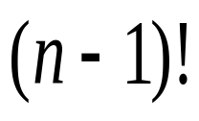
回溯法
P115
30
1
2
A
5
10
1
6
4
B
3
4
20
2
4
3
C
D
E
3
4
2
4
2
3
完全图
F
G
H
I
J
K
4
3
4
2
3
2
59
L
M
N
O
P
Q

Slide 10
回溯法
P116
剪枝函数：
☺用约束函数在扩展结点处剪去不满足约束的子树；
☺用限界函数剪去得不到最优解的子树。

Slide 11
回溯法-0-1背包问题
P116
A
1
0
B
C
1
0
1
0
约束函数
D
E
F
G
1
0
1
0
1
0
1
0
H
I
J
K
L
M
N
O

Slide 12
回溯法
30
A
1
2
5
1
6
10
30
4
B
3
2
4
20
4
3
25
C
D
E
3
4
2
4
2
3
限界函数剪枝
F
G
H
I
J
K
4
3
4
2
3
2
L
M
N
O
P
Q

Slide 13
回溯法-步骤
P116
☺ 针对所给问题，定义问题的解空间；
☺ 确定易于搜索的解空间结构；
☺ 以深度优先方式搜索解空间，并在搜索
过程中用剪枝函数避免无效搜索。

Slide 14
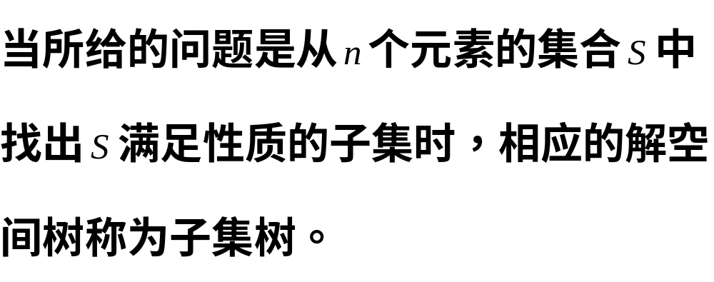
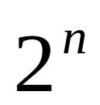
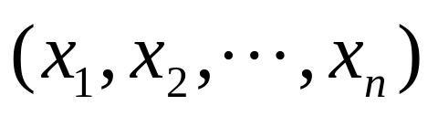

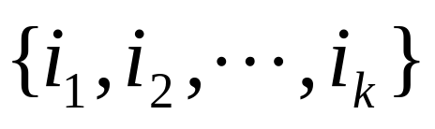
回溯法-解空间树构造
P118
子集树：
满足所有约束条件的解状态结点称为回答结点。
0-1背包问题
变长码

Slide 15
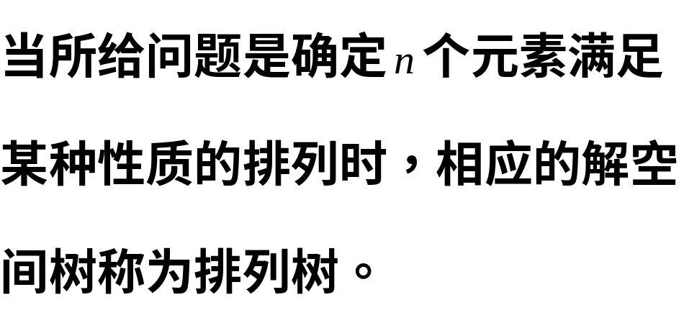
回溯法
P118
排序树:
旅行售货员问题(TSP)
定长码
树中从根至叶结点的路径的集合构成解空间。树的每个叶结点称为一个解状态。

Slide 16
回溯法-搜索过程
补充
搜索按深度优先策略从根开始, 当搜索到
任一结点时,判断该点是包否含问题的解，包
含则继续向下深度优先搜索,否则跳过该结
点以下的子树(剪枝),向上逐级回溯。
例1：0-1背包问题

Slide 17
A
1
0
C
B
1
0
0
1
D
E
F
G
1
0
1
0
1
0
1
0
M
O
H
I
J
K
L
N
1
0
1
0
1
1
0
1
0
0
1
0
1
0
1
0
P
Q
R
S
T
U
V
W
X
Y
Z
27
28
29
30
31

Slide 18
回溯法-练习(TSP)
30
A
1
2
5
1
6
10
4
B
3
4
2
4
20
3
C
D
E
3
4
2
3
4
2
F
G
H
I
J
K
4
3
4
2
3
2
L
M
N
O
P
Q
25
59
66

Slide 19
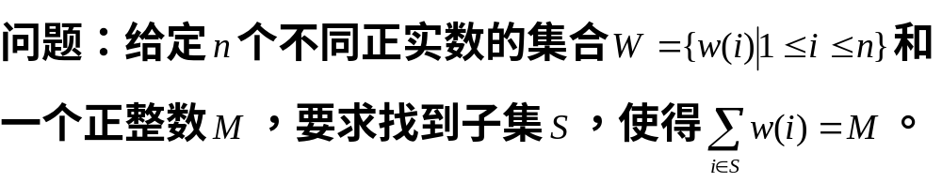
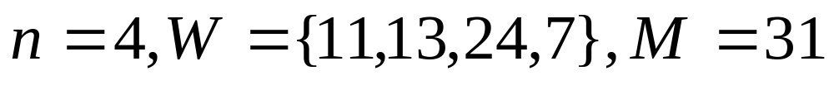
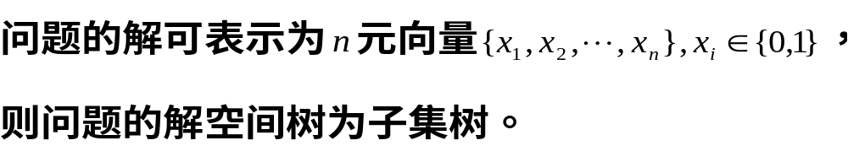
回溯法-子集和问题
补充
例3：

Slide 20
A
?
1
0
C
B
1
0
0
1
D
E
F
G
1
0
1
0
1
0
1
0
M
O
H
I
J
K
L
N
1
0
1
0
1
1
0
1
0
0
1
0
1
0
1
0
P
Q
R
S
T
U
V
W
X
Y
Z
27
28
29
30
31

Slide 21
§5.2 装载问题

Slide 22
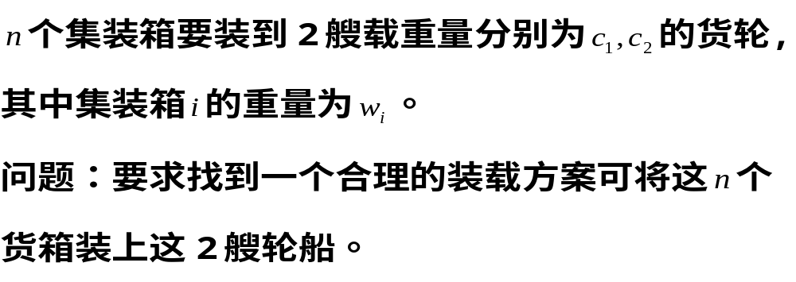
回溯法
P119
当n=3, c1=c2=50, w=[10, 40, 40],
若w=[20, 40, 40]
则无法将全部货箱装船

Slide 23
回溯法
P119
当n=3, c1=c2=50, w=[10, 40, 40],
若w=[20, 40, 40]
则无法将全部货箱装船

Slide 24
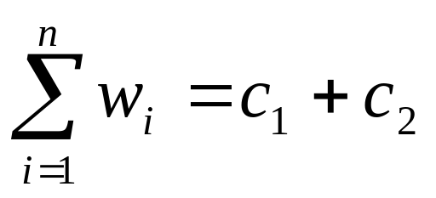
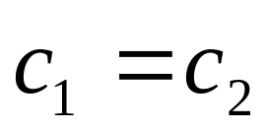
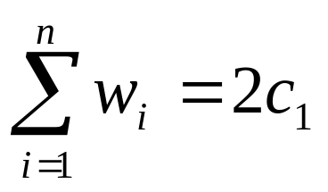
回溯法
P119
等价于子集和问题
等价于划分问题

Slide 25
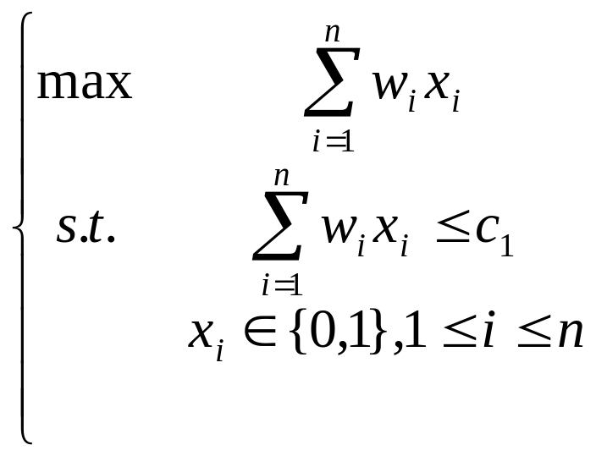
回溯法
P119
若装载问题有解, 采用如下策略可得一个最优装载方案:
(1)将第一艘轮船尽可能装满;
(2)将剩余的货箱装到第二艘轮船上。
将第一艘船尽可能装满等价于如下0-l背包问题:

Slide 26
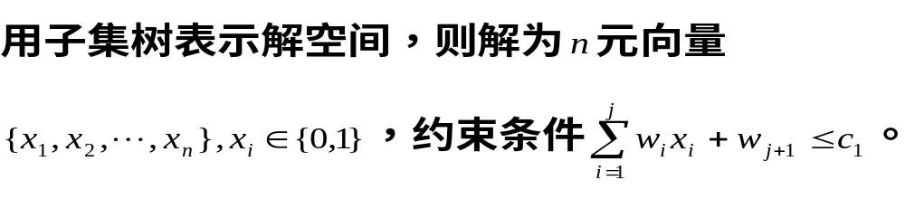
回溯法
P119
算法思路：
利用最优解性质进一步剪去不含最优解的子树。

Slide 27
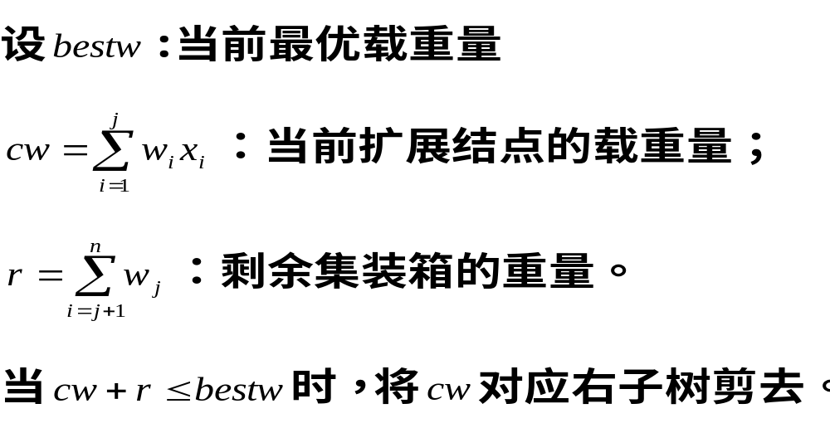
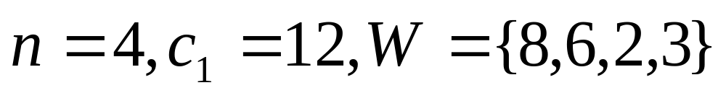
回溯法
P120
例1

Slide 28
A
1
0
C
B
1
0
0
Bestw=11
1
Bestw=10
D
E
F
G
1
0
1
0
1
0
1
0
M
O
H
I
J
K
L
N
1
0
1
0
1
1
0
1
0
0
1
0
1
0
1
0
P
Q
R
S
T
U
V
W

Slide 29
回溯法-思考
回溯法为什么比穷举法效率高？
使用约束函数和限界函数分别剪去不满足
约束的子树和不能产生最优解的子树，避
免无效搜索。所以比穷举法效率高。

Slide 30
课堂测验：
对字符集合M={a,b,c,d,e,f}，已知这些字符在文本中出现的频率分别为18, 10，23，15，62，35.
1) 画出字符集合M的最优前缀编码树。
2) 写出最优前缀编码
2.回溯法求解0-1背包问题 c=35,W={10,26,15,22},V={22,50,30,10}

Slide 31
5.3 批处理作业调度
(讨论课5.3-5.6-选讲)

Slide 32
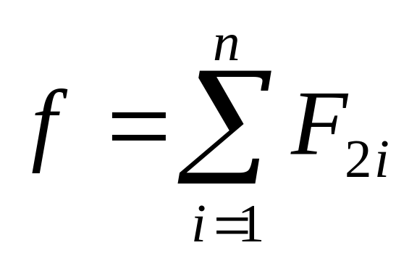
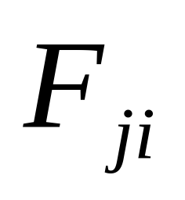
批处理作业调度
P125
给定n个作业的集合J={J1,J2,…,Jn}。每个作业Ji都有
两项任务分别在2台机器上完成。每个作业必须先由
机器1处理，然后再由机器2处理。作业Ji需要机器j的
处理时间为tji.

Slide 33
批处理作业调度
P125
可以证明，
存在最佳作业调度使得在机器1和机器2上作业
以相同次序完成。
排列树
同顺序

Slide 34
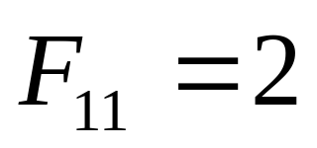
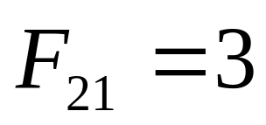
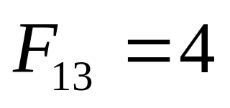
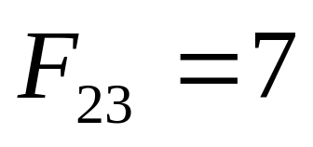
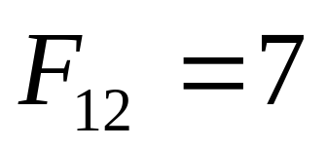
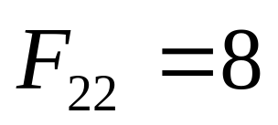
批处理作业调度
P125
tji | 机器1 | 机器2
作业1 作业2 作业3 | 2 3 2 | 1 1 3
1，3，2
18
19
3，2，1

Slide 35
批处理作业调度
P125
算法设计：
排列中具有最小完成时间的作业调度
排列树
剪枝函数：
限界剪枝

Slide 36
5.4 符号三角形

Slide 37
符号三角形问题
P127
符号三角形的第一行有n个符号，2个同号下面
是“+”号，2个异号下面是“-”号。试问有多少个
不同的符号三角形，其中的“+”和“-”个数相同。
+ + - + - + +
+ - - - - +
- + + + -
- + + -
- + -
- -
+
第一行确定

Slide 38
符号三角形问题
P128
算法设计：
x[i]=1,x[i]=0
子集树
剪枝函数：
约束剪枝
(n+1)n/2
(n+1)n/4

Slide 39
5.5 n 后问题

Slide 40
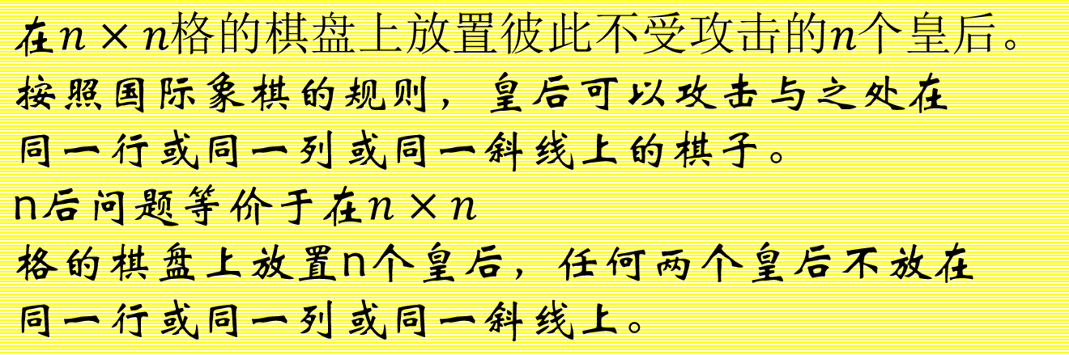
n后问题
P129

Slide 41
n后问题
P129
算法设计：
X[i]:皇后i放在棋盘的第i行的第x[i]列
(3,1,4,2)
排列树

Slide 42

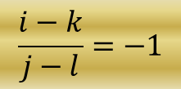

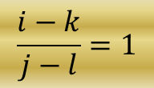
n后问题
P129
剪枝函数：
约束剪枝
同一行
同一列
同一斜线

Slide 43
引入
P132
单位重量价值
背包问题的贪心策略？
C=7,p=[9,10,7,4],w=[3,5,2,1]
单位重量价值[3,2,3.5,4]
22
单位重量价值[1,0.2,1,1]

Slide 44
5.6 0-1背包问题

Slide 45
0-1背包问题
P132
算法设计：
子集树
剪枝函数：
约束
限界
左儿子
右儿子

Slide 46
0-1背包问题
P132
将物品按照单位重量价值从大到小排列

Slide 47
A
(4,3,1,2)
1
0
C
20
B
1
0
0
1
D
E
F
G
1
0
1
0
1
0
1
0
M
O
H
I
J
K
L
N
1
0
1
0
1
1
0
1
0
0
1
0
1
0
1
0
P
Q
R
S
T
U
V
W
X
Y
Z
27
28
29
30
31

